Slide 1
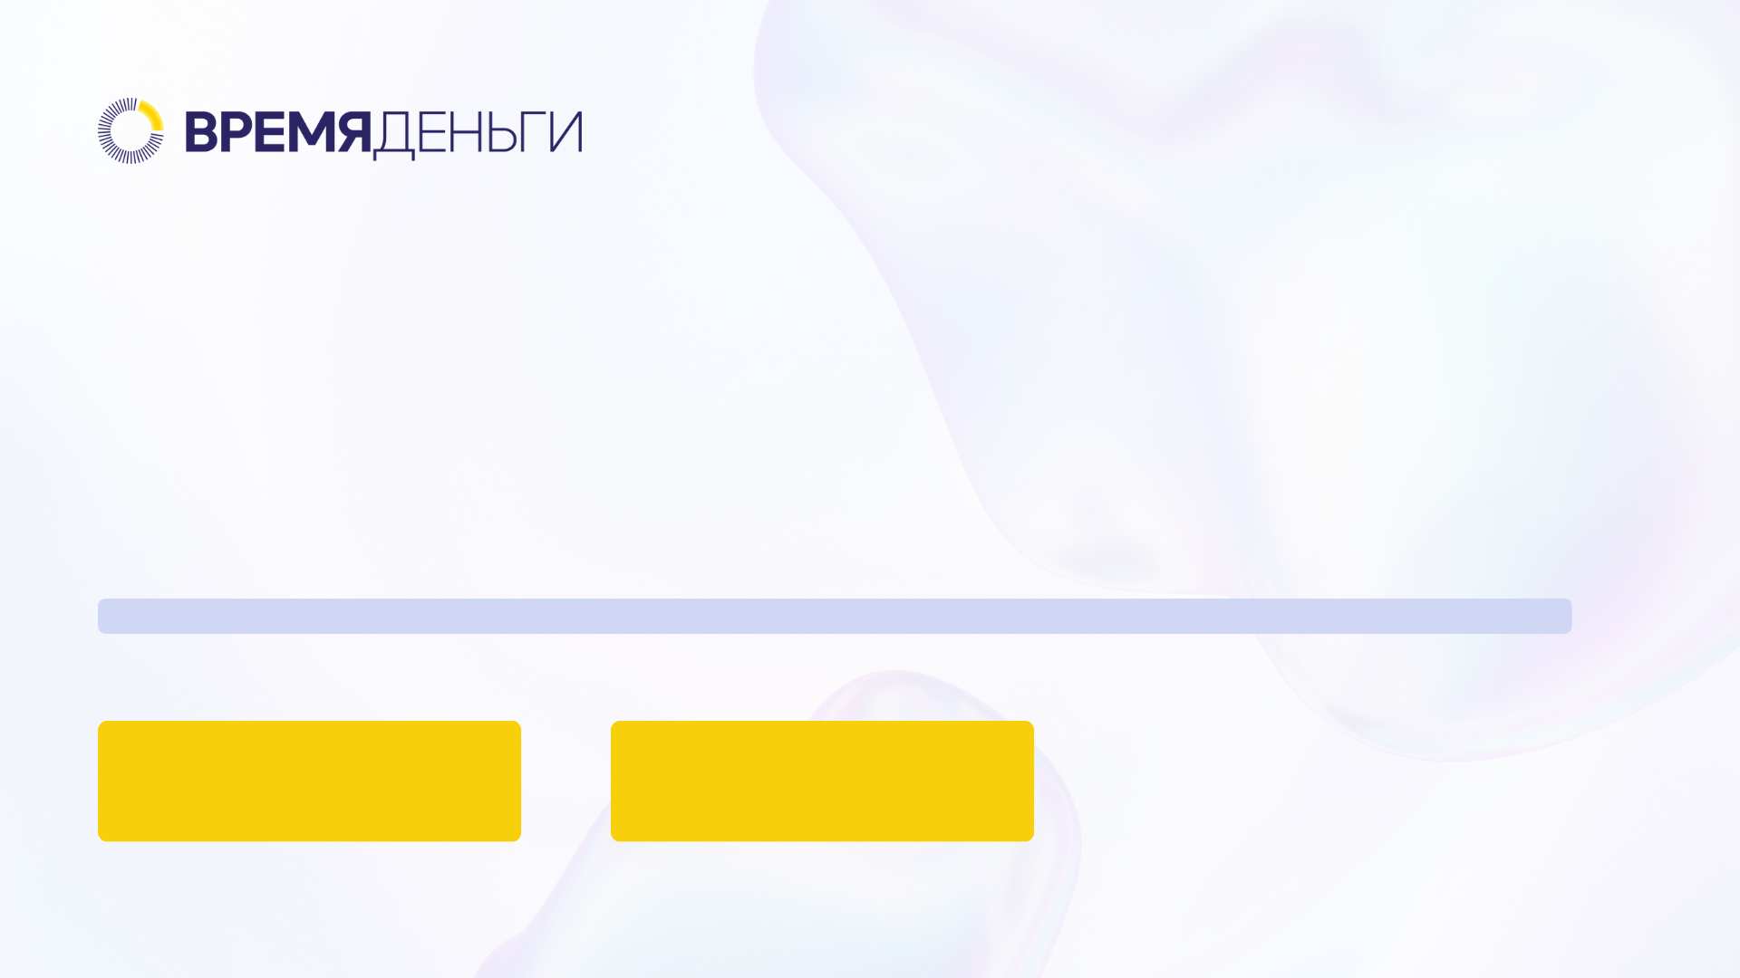
ИНВЕСТИЦИОННАЯ
ПЛАТФОРМА
в реестре ЦБ РФ
vremyadengi.pro

Slide 2
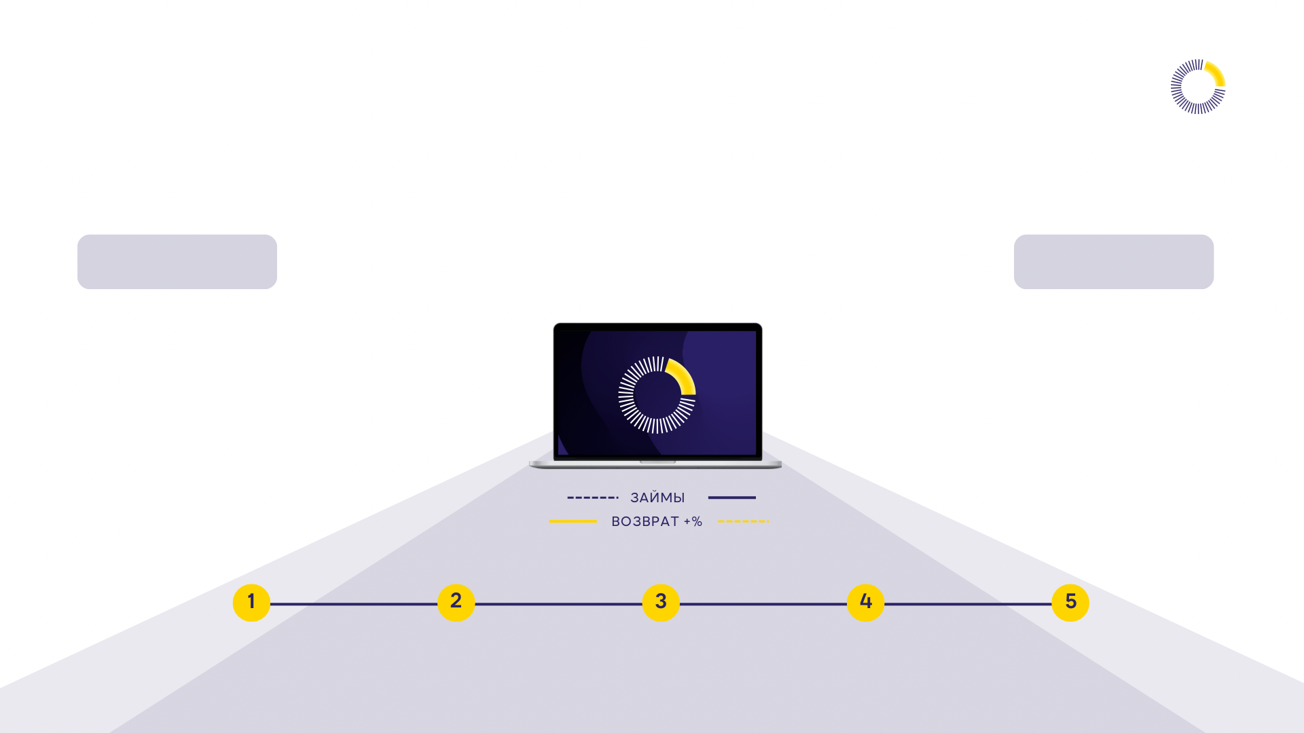
Что такое краудлендинг
Коллективные инвестиции в бизнес от частных инвесторов
Инвесторы
vremyadengi.pro
Заёмщик
1. Договор об оказании услуг по содействию в инвестировании
2. Выбор инвестпроект
3. Акцепты оферты
4. Получение дохода
1. Договор об услуге по привлечению инвестиций 2. Размещение проекта
3. Договор займ
4. Возврат инвестиций
Моментальная
оценка компании
Верификация
Сбор средств
Перечисление займа компании
Возврат процентного
дохода инвесторам

Slide 3
Ключевые показатели на 01.12.2024
973
487
млн
руб.
млн
руб.
vremyadengi.pro
Сумма погашенных займов
Выдано в 2024 году
55,5
млн
руб.
473
Сумма выплаченных %
млн
руб.
Компания ВремяДеньги
входит в ТОП - 5 компаний на рынке краудлендинга
211
млн
руб.
Текущий портфель
с учетом погашения
Выданных за ноябрь

Slide 4
Наши преимущества
Цифровая платформа
Собственные инвестиции в каждый проект
Команда с большим банковским опытом
Эффективная риск-модель для оценки заёмщика
Индивидуальный подход к каждому инвестиционному проекту (Приложение 1)

Slide 5
Что получает инвестор
31
Анализ и экспертиза по заёмщику
Сопровождение и мониторинг проекта до возвращения займа
Регулярные выплаты
Высокий доход
Гарантия надежности от собственника
ОТ
%
Доходность инвестора*
*Индивидуальные условия для крупных инвесторов

Slide 6
Приложение №1.
Эксперты ВРЕМЯДЕНЬГИ проводят 3 этапа проверки каждой компании, которая претендует на крауд-заем.
Первичный анализ заемщика
— Выявление безусловных стоп-факторов (наличие в реестре недобросовестных поставщиков, нет текущей просрочки по обязательствам (НБКИ), виды деятельности и пр.)
— Анализ финансовой отчетности
— Динамика выручки
— Опыт исполнения госконтрактов
— Сроки оплаты по заключенным контрактам
— Судебные разбирательства и наличие исполнительных производств
— Оценка личного имущества учредителя для обязательного личного поручительства
— Наличие дополнительного розничного бизнеса и его финансовый анализ
Видеоконференцсвязь со всеми претендентами (учредитель и/или директор) на заем, чтобы:
— выявить фрод
— определить конечного бенефициара и прочие риск-факторы, связанные с качеством управления в бизнесе
Глубокий анализ
— Расчет рейтинга заемщика
— Источник погашения обязательств перед инвесторами
— Соответствие структуры финансового баланса основному виду деятельности
— Крупные остатки по статьям баланса или статьям отчета о прибылях и убытках, которые нехарактерны для данного Заемщика или резко отличаются по сравнению с организациями аналогичного профиля
— Резкие негативные изменения статей баланса или отчета о прибылях и убытках
— Оценка потребности клиента в финансировании
— Анализ цели привлечения финансирования

Slide 7
Контакты
Анна Алексеева
+7 967 164 8481
Дмитрий Рогожников
+7 922 322 3515
vremyadengi.pro
info@vremyadengi.pro

